Slide 1
C/C++
POINTERS
LYS-2021
http://www.free-powerpoint-templates-design.com

Slide 2
Section Break
Pointers in C

Slide 3
Agenda Style
01
Keyword
static
02
Opereators
* (unary) & (unary)
03
Functions and how to
define them
04
How to use arguments and return values

Slide 4
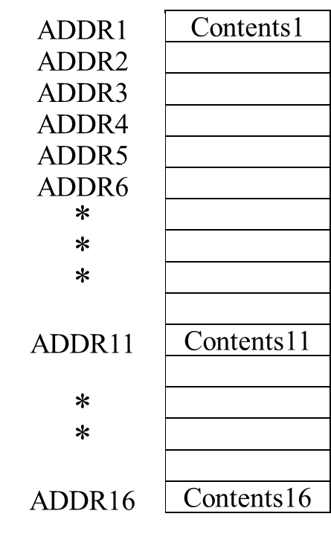

Pointers, işaretçiler ?
C, bilgisayarların bugün olduklarından çok daha az güçlü olduğu ve hız ve bellek kullanımında az verimli olduğu zamanlarda geliştirildi. Belli bellek konumlarıyla çalışma konusundaki ham yeteneği, açıkça sahip olunması gereken kullanışlı bir seçenekti.
İşaretçiler, değerleri olarak bellek adreslerini içeren değişkenlerdir.
Bir değişken adı doğrudan bir değere başvurur.
Bir işaretçi dolaylı olarak bir değere başvurur. Bir işaretçi aracılığıyla bir değere başvurma, dolaylama olarak adlandırılır.
Bir işaretçi değişkeni kullanılmadan önce bildirilmelidir.
Adres ve İşaretçiler Kavramı
Bellek, doğrusal bir veri konumları kümesi olarak kavramsallaştırılabilir.
Değişkenler bir konumun içeriğine başvurur.
İşaretçiler, belirli bir konumun adresinin değerine sahiptir.
İyi bir programcı C dilinde kod yazarken
her zaman işaretçileri (Pointers)
kullanabilmelidir.

Slide 5
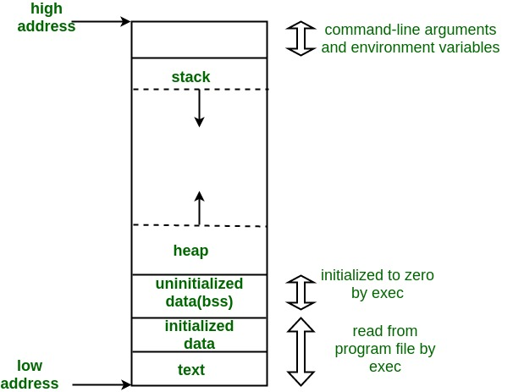
Memory Layout of C Programs
A typical memory representation of a C program consists of the following sections.
Text Segment: Bir kod parçası veya basitçe metin olarak da bilinen bir metin parçası, bir nesne dosyasındaki veya bellekteki bir programın yürütülebilir talimatlar içeren bölümlerinden biridir.
Initialized data segment: Genellikle basitçe Veri Segmenti olarak adlandırılır. Veri segmenti, bir programın sanal adres alanının, programcı tarafından başlatılan global değişkenleri ve statik değişkenleri içeren bir bölümüdür.
Uninitialized Data Segment: Başlatılmamış veri segmenti genellikle "bss" segmenti olarak adlandırılır ve adını "sembolle başlatılan blok" anlamına gelen eski bir montajcı operatöründen alır. Bu segmentteki veriler, program çalışmaya başlamadan önce çekirdek tarafından aritmetik 0 olarak başlatılır.
Stack: Yığın alanı, tipik olarak belleğin daha yüksek bölümlerinde bulunan bir LIFO yapısı olan program yığınını içerir. Bir işlev her çağrıldığında, geri dönülecek yerin adresi ve bazı makine kayıtları gibi arayanın ortamıyla ilgili belirli bilgiler yığına kaydedilir.
Heap: dinamik bellek tahsisinin genellikle gerçekleştiği segmenttir. Heap alanı, BSS segmentinin sonunda başlar ve oradan daha büyük adreslere doğru büyür. Heap alanı, boyutunu ayarlamak için brk ve sbrk sistem çağrılarını kullanabilen malloc, realloc ve free tarafından yönetilir. Heap alanı, bir işlemdeki tüm paylaşılan kitaplıklar ve dinamik olarak yüklenen
https://www.geeksforgeeks.org/memory-layout-of-c-program/

Slide 6
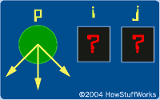
Why we need pointers in C ?
İşaretçiler C'nin her yerinde kullanılır, bu nedenle C dilini tam olarak kullanmak istiyorsanız, işaretçileri çok iyi anlamanız gerekir.
https://computer.howstuffworks.com/c22.htm
Pointer aşağıdaki nedenlerden dolayı kullanılır
Bir programı daha hızlı çalışması için optimize etmek ve daha az bellek kullanmak için de etkin olarak kullanılabilirler.
Büyük verilerler ile çalışırken dinamik olarak belleğin yapılandırılması içinde kullanılırlar.
C, dinamik veri yapıları oluşturmak için işaretçiler kullanır.
C, fonksiyonlara geçirilen değişken parametreleri işlemek için işaretçiler kullanır.
C'deki işaretçiler, dizilerde(array) depolanan bilgilere erişmek için alternatif bir yol sağlar. İşaretçi teknikleri özellikle dizelerle(string) çalışırken değerlidir. C'de diziler(array) ve işaretçiler arasında yakın bir bağlantı vardır

Slide 7
To understand pointers, it helps to compare them to normal variables.
"Normal değişken", bellekte bir değer tutabilen bir konumdur.
Örneğin, bir i değişkenini bir tamsayı olarak bildirdiğinizde, dört bayt bellek onun için ayrılır. Programınızda, bellekteki o konuma i adıyla başvurursunuz.
Makine düzeyinde, bu konumun bir bellek adresi vardır. Bu adresteki dört bayt sizin tarafınızdan bilinir, programcı, i olarak ve dört bayt bir tamsayı değeri tutabilir
İşaretçi farklıdır. İşaretçi, başka bir değişkene işaret eden bir değişkendir.
Bu, bir göstericinin başka bir değişkenin bellek adresini tuttuğu anlamına gelir.
Başka bir deyişle, işaretçi geleneksel anlamda bir değere sahip değildir; bunun yerine başka bir değişkenin adresini tutar.
Bir işaretçi, adresinin bir kopyasını tutarak diğer değişkene "işaret eder".
Bir işaretçi bir değer yerine bir adresi tuttuğu için iki bölümü vardır;
İşaretçinin kendisi adresi tutar.
Bu adres bir değeri işaret ediyor
Dolayısıyla;
İşaretçi ve işaret edilen değer vardır.
Bu çizimde üç değişken i, j ve p bildirilmiştir, ancak üçünden hiçbiri başlatılmamıştır (değer atanmamıştır-initialize).

Slide 8
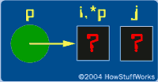
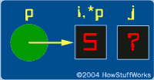
Pointers
& → adres operatörü.
* → adresteki değer
operatörü
int main()
{
int i, j; // tam sayı değişken bildirimi
int* p=NULL; // tam sayı pointer bildirimi
// değişkenlerin ve pointere ait adres değerleri.
printf("adres i:%x j:%x p:%x\n", &i,&j, p);
p = &i; // p pointer i değişkeninin adresini işaret ediyor.
// adres i== p olur.
printf("adres i=p:%x = %x\n", &i, p);
*p = 5; // p nin işaret ettiği adrese 5 değerini atar.
j = i; // j değikenine i nin değerini atar.
printf("%d %d %d\n", i, j, *p);
return 0;
}
Bu programdaki ilk bildirim, i ve j adında iki normal tamsayı değişkenidir.
int* p=NULL; satırı, p adında bir gösterici bildirir. Bu satır, derleyiciden bir tamsayıya işaretçi olan bir p değişkenini «NULL» olarak oluşturmasını ister. Normal bir değişken yerine bir işaretçi istediğinizi belirtmek için * karakterini kullanın. Bu şekilde apılan bir tanımlama ile herhangi bir veri türüne (char, int, float, double yada array, string ,structure vb.) işaret edilebilir.

Slide 9
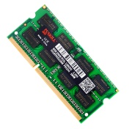
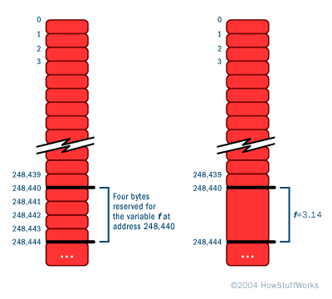
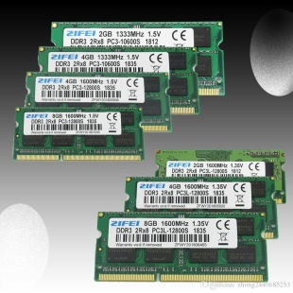
Pointers: Understanding Memory Addresses
Tüm bilgisayarların RAM (rastgele erişim belleği) olarak da bilinen belleği vardır. RAM, bilgisayarınızın şu anda çalıştırmakta olduğu programları, halihazırda işledikleri verilerle (değişkenleri ve veri yapıları) birlikte tutar.
Bellek, basitçe bir bayt (8 bit) dizisi olarak düşünülebilir.
Bu dizide, her bellek konumunun kendi adresi vardır - ilk baytın adresi 0'dır ve ardından 1, 2, 3 vb. Gelir.
Bellek adresleri, normal bir dizinin indeksleri gibi davranır. Bilgisayar herhangi bir zamanda bellekteki herhangi bir adrese erişebilir (bu nedenle "rasgele erişim belleği" adı verilir).
Daha büyük değişkenler, diziler ve yapılar(structure)oluşturması gerektiğinde baytları (bellek alanları) da gruplayabilir.
Örneğin, bir kayan nokta değişkeni,
float f;
Şeklinde tanımlandığında bellekte 4 bitişik bayt tüketir.
Bu ifade, "Bir kayan nokta değeri tutabilen f adında bir konum bildirin" der. Program çalıştığında, bilgisayar bellekte bir yerde f değişkeni için yer ayırır.
Programcı f değişkenini düşünürken, bilgisayar hafızadaki belirli bir adresi düşünür (örneğin, 248,440).
f = 3.14;
Derleyici bunu "3.14 değerini 248.440 bellek konumuna yükle" şeklinde çevirebilir. Bilgisayar her zaman belleği bu adreslerdeki adresler ve değerler açısından düşünür.
f değişkeni, bellekte dört bayt RAM tüketir. Bu konumun belirli bir adresi vardır, bu durumda 248,440
float | 4 byte | 1.2E-38 to 3.4E+38 | 6 ondalık basamak

Slide 10
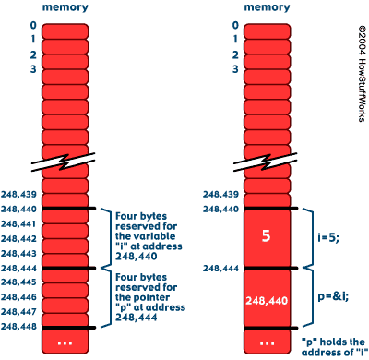
Pointers: Understanding Memory Addresses
int main()
{
int i;
int* p; /* a pointer to an integer */
p = &i;
*p = 5;
printf("%d %d\n", i, *p);
return 0;
}
int main()
{
int i, j;
int* p; /* a pointer to an integer */
printf("%d %d\n", p, &i);
p = &i;
printf("%d %d\n", p, &i);
return 0;
}
Bu kod derleyiciye, i adresiyle birlikte p'de tutulan adresi yazdırmasını söyler. P değişkeni çılgın bir değerle veya 0 ile başlar. İ'nin adresi genellikle büyük bir değerdir. Fakat kod çalıştırıldığında ;
Error C4700 uninitialized local variable 'p' used.
Hatasını oluşturur.
int* p=NULL; /* a pointer to an integer */
Şeklinde kod değiştirilerek hata giderilir.
P işaretçisi kelimenin tam anlamıyla i'nin adresini tutar. Bir programda buna benzer bir şey söylediğinizde:
printf("%d", p);
ortaya çıkan şey i değişkeninin gerçek adresidir.
https://computer.howstuffworks.com/c24.htm

Slide 11
Null Pointers
Boş gösterici sabiti, 0 değerine sahip bir tamsayı sabitidir veya 0 sabit tam sayı değeridir, geçersiz bir gösterici olarak kullanılır.
Bir boş gösterici, bir nesneye veya işleve yönelik herhangi bir geçerli işaretçiye her zaman eşit değildir.
Bu nedenle, bir işaretçi türü döndüren işlevler genellikle bir başarısızlık durumunu belirtmek için boş gösterici kullanır.
Boş işaretçiler, atama işlemleri için veya == veya ! = kullanarak karşılaştırmalar için gerektiği gibi örtük olarak diğer işaretçi türlerine dönüştürülür.
#include <stdio.h>
int main(){
printf("%d\n", NULL);
printf("%lu\n", sizeof(NULL));
int * ptr = NULL;
printf("%d", ptr);
getch();
return 0;
}
/* ... */
FILE *fp = fopen("demo.txt", "r");
if (fp == NULL)
{
// Error: unable to open the file demo.txt for reading.
}
#define NULL ((void *)0)

Slide 12
void Pointers
void *
#include <stdio.h>
int main(void){
int x = 4;
float y = 5.5;
void *ptr; // void pointer variable.
ptr = &x;
printf("Integer variable is = %d", *((int*)ptr));
// void pointer is now float
ptr = &y;
printf("\nFloat variable is= %f", *((float*)ptr));
getch();
return 0;
}
«Boşluk türü, boş bir değerler kümesinden oluşur ; tamamlanamayan tamamlanmamış bir nesne türüdür «
C programlarında herhangi bir anlam ifade etmeyen tamamlanmamış bir tür olduğu anlamına gelir.
Başka bir deyişle, bir boş gösterici(void pointer) herhangi bir nesnenin adresini gösterebilir ancak türünü temsil edemez. Bellekteki bir nesneye erişmek için, her zaman bir boşluk işaretçisini uygun bir nesne işaretçisine dönüştürmelisiniz.
Farklı işaretçi argümanları ile çağrılabilen bir işlevi bildirmek için, uygun parametreleri void işaretçileri olarak bildirebilirsiniz. Böyle bir işlevi çağırdığınızda, derleyici bir nesne işaretçisi argümanını örtük olarak bir boşluk işaretçisine dönüştürür.
casting operation
(Tip değiştirme)
void *memset( void *s, int c, size_t n );
// (int*)ptr - does type casting of void - void türünü int
// çevirir
// *((int*)ptr) dereferences the typecasted -tiplendirilmiş
referansı kaldırır, veriyi alır.

Slide 13
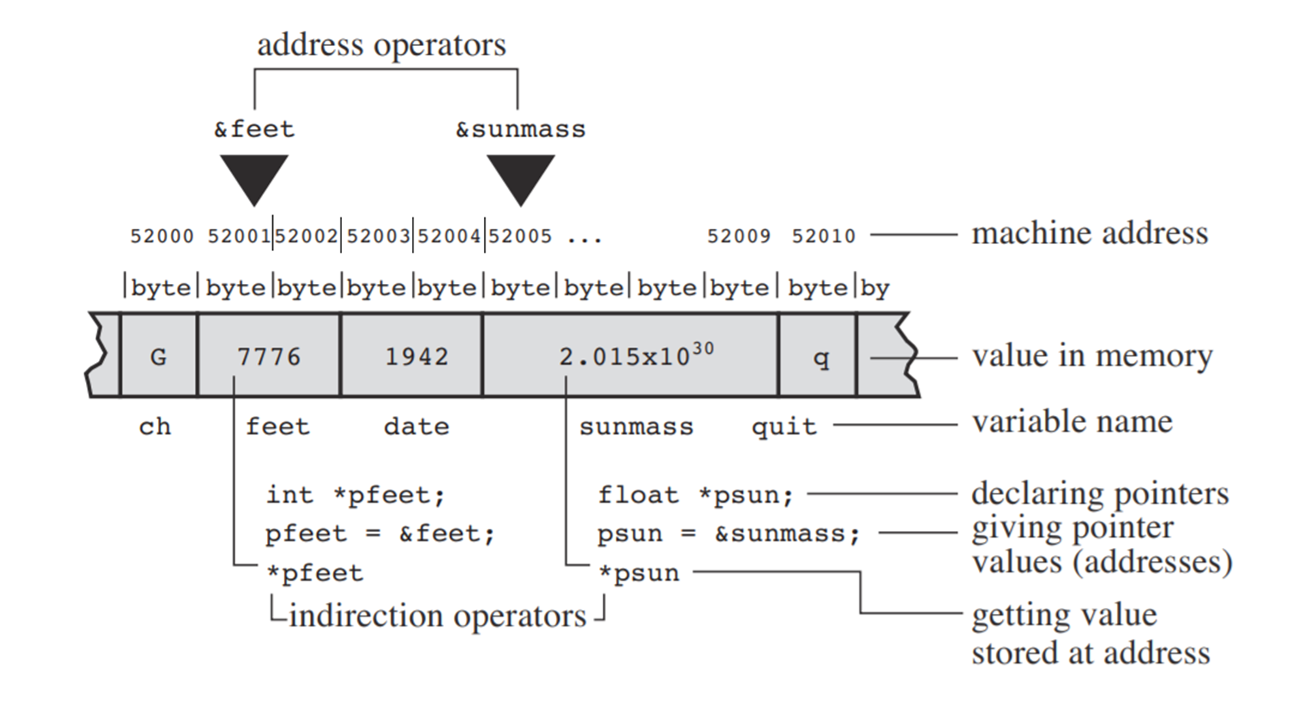
Declaring Pointers
İşaretçi, bir nesnenin veya işlevin hem adresini hem de türünü temsil eder. Bir nesne veya işlev T türüne sahipse, o zaman bir işaretçi T'ye yönelik türetilmiş tür işaretçisine sahiptir.
type * [type-qualifier-list] name = [initializer] ;
int feet=0x77761942;
float sunmass=2.015*(10^30);
the type qualifiers const, volatile, restrict.
int *pfeet; // Declare pfeet as a
// pointer to int.
float *psun;

Slide 14
Initializing Pointers
Otomatik depolama süresine sahip işaretçi değişkenleri, bildirimleri açık bir başlatıcı içermedikçe, tanımlanmamış bir değerle başlar. Statik depolama sınıfı belirticisi olmadan herhangi bir blok içinde tanımlanan tüm değişkenler, otomatik depolama süresine sahiptir. Başlatıcı olmadan tanımlanan diğer tüm işaretçiler bir boş göstericinin başlangıç değerine sahiptir.
int a = 10;
int *ptr; //pointer declaration
ptr = &a; //pointer initialization
İşaretçi Başlatma, bir değişkenin adresini bir
işaretçi değişkenine atama işlemidir.
İşaretçi değişkeni yalnızca aynı veri
türündeki bir değişkenin adresini içerebilir.
double x = 1.5;
char *cPtr = &x; // Error: type mismatch; no implicit conversion.
char *cPtr = (char *) &x; // OK: cPtr points to the first byte of x.
C dilinde adres operatörü &
(Ampersand- VE işareti) bir değişkenin adresini belirlemek için kullanılır. & (Değişken adından hemen önce gelen), kendisiyle ilişkili değişkenin adresini döndürür.
Bildirim sırasında bir işaretçi değişkenine hangi değişkenin adresini atayacağınızdan emin değilseniz, işaretçi değişkeninize bir NULL değeri atamanız önerilir.
int *ptr = NULL;

Slide 15
Using Pointers to Read and Modify Objects
Burada işaretçiler kullanılarak gerçekleştirilebilecek işlemleri açıklanmaktadır.
Bu işlemlerden en önemlisi, işaretçinin başvurduğu nesneye veya işleve erişmektir.
Dolaylama (indirection) operatörü *, adresi bir işaretçide saklanan hafızadaki konumu verir.
Ptr bir işaretçi ise, * ptr, ptr'nin işaret ettiği nesneyi (veya işlevi) belirtir.
Dolaylama (indirection) operatörünün kullanılması bazen bir işaretçinin başvurusunun kaldırılması (dereferencing) olarak adlandırılır.
İşaretçinin türü, bellekte o konumda olduğu varsayılan nesnenin türünü belirler. Örneğin, belirli bir konuma int işaretçisi kullanarak eriştiğinizde, int türünde bir nesne okur veya yazarsınız.
double x, y, *ptr; // Two double variables and a //pointer to double.
ptr = &x; // Let ptr point to x.
*ptr = 7.8;//Assign the value 7.8 to the variable x.
*ptr *= 2.5; // Multiply x by 2.5.
y = *ptr + 0.5; // Assign y the result of the //addition x + 0.5.

Slide 16
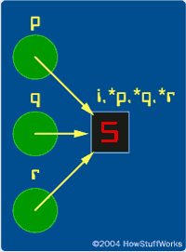
Pointers: Pointing to the Same Address
Pointers: Common Bugs
Bug #1 - Uninitialized pointers
Herhangi bir sayıda işaretçi aynı adresi gösterebilir.
Bir işaretçi hatası oluşturmanın en kolay yollarından biri, işaretçi başlatılmamış olsa ve henüz geçerli bir adresi göstermese bile bir işaretçinin değerine başvurmaya çalışmaktır.
Örneğin, burada gösterildiği gibi p, q ve r'yi tam sayı işaretçileri olarak ilan edebilir ve hepsini i'yi gösterecek şekilde ayarlayabilirsiniz:
int i;
int *p, *q, *r;
p = &i;
q = &i;
r = p;
int *p; *p = 12
Bug #2 - Invalid Pointer References
İşaretçi geçerli bir bloğu göstermese bile bir işaretçinin değerine başvurulduğunda geçersiz bir işaretçi referansı oluşur.
Add Text
Simple PowerPoint Presentation
Bu hatayı oluşturmanın bir yolu, q başlatılmamış olduğunda p = q; demektir. Daha sonra p işaretçisi de başlatılmamış hale gelecektir ve * p'ye yapılan herhangi bir referans geçersiz bir işaretçi referansıdır.
Bug #3 - Zero Pointer Reference
Bir bloğa başvurmaya çalışan bir ifadede sıfıra işaret eden bir işaretçi kullanıldığında, bir sıfır işaretçisi başvurusu oluşur.
*** Geçersiz işaretçi referansları, bir programın açıklanamaz şekilde çökmesine neden olur…
p = 0; *p = 12;

Slide 17
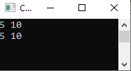
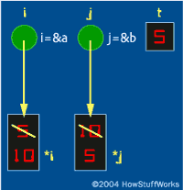
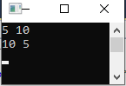
Using Pointers for Function Parameters
#include <stdio.h>
void swap(int i, int j)
{
int t;
t=i;
i=j;
j=t;
}
void main()
{
int a,b;
a=5;
b=10;
printf("%d %d\n", a, b);
swap(a,b);
printf("%d %d\n", a, b);
}
Çoğu C programcısı, fonksiyonlarda değişken parametreler adı verilen bir şeyi uygulamak için ilk önce işaretçileri kullanır.
Bir takas işlevi (swap function) uygulamak için, yapmak istediğiniz şey iki değişkeni parametre olarak fonksiyona geçirmek ve fonksiyonun değişkenlerin değerlerini değiştirmesini sağlamaktır.
#include <stdio.h>
void swap(int *i, int *j)
{
int t;
t = *i;
*i = *j;
*j = t;
}
void main()
{
int a,b;
a=5;
b=10;
printf("%d %d\n",a,b);
swap(&a,&b);
printf("%d %d\n",a,b);
}

Slide 18

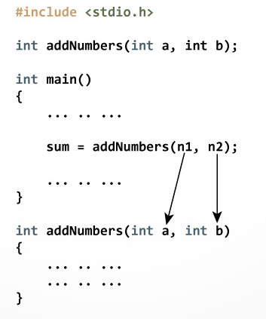
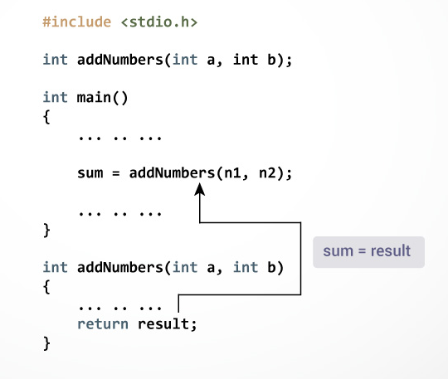
Passing arguments to
a function
Return Statement
Add Text
Add Text
Simple PowerPoint Presentation
Simple PowerPoint Presentation
a,b öğelerinin addNumbers fonksiyonuna özel yerel değişkenlerdir. Bu durum kara kutu yaklaşımının önemli bir yönüdür.
main() fonksiyonunda aynı adlara sahip değişkenler kullanırsanız, bunlar bağımsız değişkenler olacaktır.

Slide 19
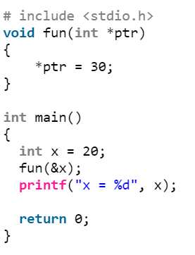
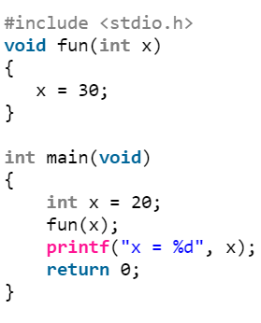
Parameter Passing to functions
Fonksiyona geçirilen parametrelere gerçek parametreler denir.
Fonksiyon tarafından alınan parametrelere biçimsel parametreler denir.
Pass by Value:
Bu parametre geçirme yönteminde, gerçek parametrelerin değerleri fonksiyonun biçimsel parametrelerine kopyalanır ve iki tür parametre farklı bellek konumlarında saklanır.
Bu nedenle, fonksiyonlar içinde yapılan herhangi bir değişiklik, çağrılan gerçek parametrelere yansıtılmaz.
Pass by Reference :
Hem gerçek hem de biçimsel parametreler aynı konumları ifade eder, bu nedenle işlev içinde yapılan değişiklikler aslında çağrılan gerçek parametrelere yansıtılır.
https://beginnersbook.com/2014/01/c-function-call-by-value-example/
https://beginnersbook.com/2014/01/c-function-call-by-reference-example/
Output: x = 20
Output: x = 30

Slide 20
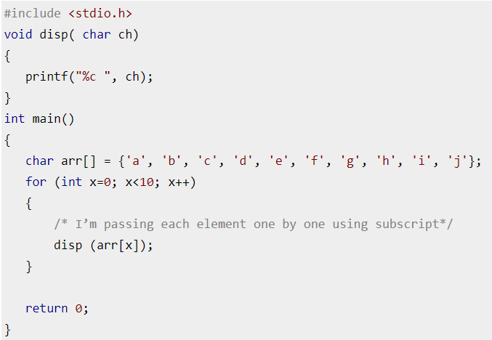
Passing array to function in C programming
Değişkenler gibi bir dizi de argüman olarak bir fonksiyona aktarılabilir.
Bu tür bir fonksiyon çağrısında zaten bildiğimiz gibi, gerçek parametre biçimsel parametrelere kopyalanır.
Passing array to function using call by value method
Output:
a b c d e f g h i j

Slide 21
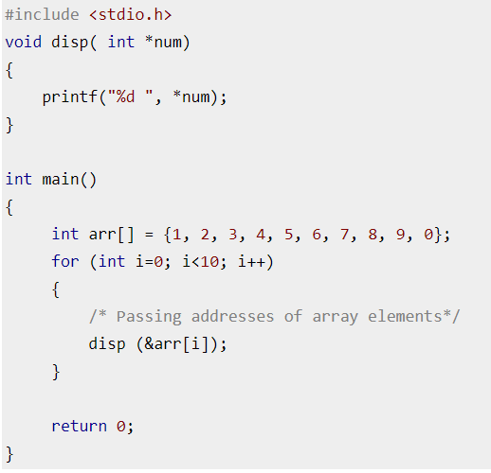
* Pointer operatörü
Passing array to function in C programming
Bir fonksiyon çağırırken bir dizinin adresini ilettiğimizde buna referans olarak fonksiyon çağrısı denir.
Bir adresi bağımsız değişken olarak ilettiğimizde, fonksiyon bildiriminde iletilen adresi almak için parametre olarak bir işaretçi (pointer)bulunmalıdır.
“Value at Address”
(*) Operator
Passing array to function using call by reference
Adres operatörü &

Slide 22
Passing array to function in C programming
Pointer operatörü *
#include <stdio.h>
void myfuncn(int* var1, int var2)
{
/* The pointer var1 is pointing to the first element of
* the array and the var2 is the size of the array. In the
* loop we are incrementing pointer so that it points to
* the next element of the array on each increment.
*
*/
for (int x = 0; x < var2; x++)
{
//1. kullanım şekli
printf("Value of var_arr[%d] is: %d \n", x, *var1);
/*increment pointer for next element fetch*/
var1++; // pointer tuttuğu adres değeri arttırılıyor
//2. kullanım şekli
//printf("Value of var_arr[%d] is: %d \n", x, var1[x]);
}
}
int main()
{
int var_arr[] = { 11, 22, 33, 44, 55, 66, 77 };
myfuncn(var_arr, 7);
return 0;
}
Dizi adının kendisi, bu dizinin ilk öğesinin adresidir. Örneğin dizi adı arr ise, arr değerinin &arr[0] öğesine eşdeğer olduğunu söyleyebilirsiniz.
“Value at Address”
(*) Operator
Passing
entire array
to function using call by reference
https://beginnersbook.com/2014/01/c-passing-array-to-function-example/

Slide 23
Passing array to function in C programming
#include <stdio.h>
#include <string.h>
char *returnArr(char* str)
{
char c_sabit[] = "string";
/*1. tanımlama şekli*/
//static char retbuf[100];
/* 2. tanımlama şekli */
char *retbuf = malloc(100);//Bellekten 100 elemanlık yer alınır
sprintf(retbuf, "%s-%s", c_sabit, str);
return retbuf;
}
int main()
{
char *var_arr;
char in_str[50];
var_arr = returnArr("Sabit");
printf("\n%s \n", var_arr);
printf("\nKonsoldan Giris:");
scanf("%s", in_str);
var_arr = returnArr(in_str);
printf("\n%s \n", var_arr);
return 0;
}
Bir fonksiyondan string yada diziyi dönüş değeri olarak almak için fonksiyon pointer olarak belirlenmelidir.
Fonksiyonun çağrıldığı noktada dönüş değerini alacak değişken de aynı tipte bir pointer olmalıdır.
Return a string array from
a function
https://www.tutorialspoint.com/cprogramming/c_return_arrays_from_function.htm
https://codeforwin.org/2017/12/pass-return-array-function-c.html

Slide 24
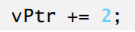
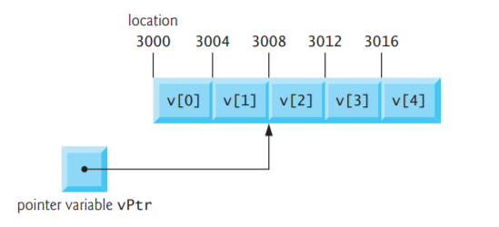
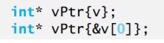
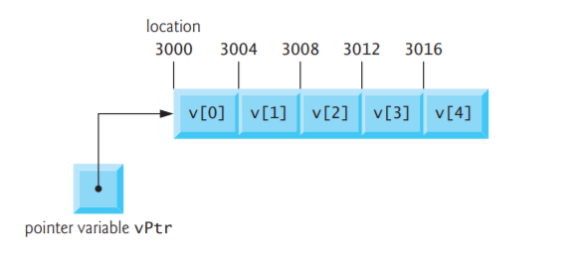
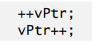
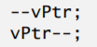
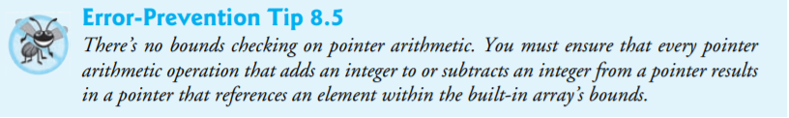
Pointer Arithmatic
*** Pointer aritmatiği işaret edilen adresler üzerinde gerçekleştirilir.
Çünkü pointer adres tutan bir değişkendir.
İşaretçi aritmetiği yalnızca yerleşik dizi(array) öğelerine işaret eden işaretçiler için uygundur.
Bir işaretçi artırılabilir (++) veya azaltılabilir (--), bir işaretçiye bir tamsayı eklenebilir (+ veya +=) veya bir işaretçiden çıkarılabilir (- veya - =) veya bir işaretçi aynı türden diğerinden çıkarılabilir.
Eğer birden fazla işaretçi varsa;
bu işlemler yalnızca aynı yerleşik dizinin öğelerine işaret eden işaretçiler için uygundur.
Ör: 5 Elemanlı bir v dizisi int tipinde ise;
int v[5];
Dizinin eleman sınırları (bound) içersinde arttırma ve eksiltme işlemleri yapılabilir.
Artırma ve eksiltme işlemlerinde artan ve eksilen miktar işaret edilen değişkenin tipine göre değişir.
Pointer ilk oluşturulduğunda dizinin başlangıç adresini gösterir

Slide 25
Relationship Between
Pointers and Built-In Arrays
#include <iostream>
using namespace std;
int main() {
int b[]{ 10, 20, 30, 40 }; // create 4-element built-in array b
int* bPtr{ b }; // set bPtr to point to built-in array b
// output built-in array b using array subscript notation
cout << "Array b displayed with:\n\nArray subscript notation\n";
for (size_t i{ 0 }; i < 4; ++i) {
cout << "b[" << i << "] = " << b[i] << '\n';
}
// output built-in array b using array name and pointer/offset notation
cout << "\nPointer/offset notation where "
<< "the pointer is the array name\n";
for (size_t offset1{ 0 }; offset1 < 4; ++offset1) {
cout << "*(b + " << offset1 << ") = " << *(b + offset1) << '\n';
}
// output built-in array b using bPtr and array subscript notation
cout << "\nPointer subscript notation\n";
for (size_t j{ 0 }; j < 4; ++j) {
cout << "bPtr[" << j << "] = " << bPtr[j] << '\n';
}
cout << "\nPointer/offset notation\n";
// output built-in array b using bPtr and pointer/offset notation
for (size_t offset2{ 0 }; offset2 < 4; ++offset2) {
cout << "*(bPtr + " << offset2 << ") = "
<< *(bPtr + offset2) << '\n';
}
}
Yerleşik diziler ve işaretçiler C ile yakından ilişkilidir ve neredeyse birbirinin yerine kullanılabilir.
İşaretçiler, dizinin indeksi gibi kullanılabilir sadece notasyon ile ilgili farklar oluşur.
Önceki ifadedeki 3, işaretçinin göreli (offset to the pointer.) konumudur.
İşaretçi yerleşik bir dizinin başlangıcına işaret ettiğinde, uzaklık hangi yerleşik dizi öğesine başvurulması gerektiğini belirtir ve uzaklık değeri alt simge(index) ile aynıdır.
Bu gösterim, pointer/ofset gösterimi olarak adlandırılır.

Slide 26
new and delete operators in C++ for dynamic memory
Verilerin depolanması için hafızaların tahsis edilmesinin iki yolu vardır:
Programcılar, program çalışırken dinamik olarak depolama alanı tahsis edebilir, ancak programcılar "anında" yeni değişken adları oluşturamazlar ve bu nedenle, dinamik bellek tahsisi iki kriter gerektirir:
Hafızada dinamik alan oluşturmak.
Adresini bir işaretçide saklamak (böylece alana erişilebilir)
Bellek ayırma, değişkenler veya diğer veri depolaması için alanın "temizlenmesinin" yapıldığı bu konseptin bir parçasıdır.
Dinamik olarak oluşturulan alanı ayırmak programcının görevidir. Dinamik belleğin ayrılması için silme operatörünü kullanıyoruz.
Diğer bir deyişle, dinamik bellek tahsisi, manuel olarak bellek yönetimi gerçekleştirmeyi ifade eder.
Derleme zamanı (compile time) tahsisi veya hafızanın statik tahsisi: adlandırılmış değişkenler için hafızanın derleyici tarafından tahsis edildiği yer. Tam boyut ve depolama, derleme sırasında bilinmelidir ve dizi bildirimi için boyut sabit olmalıdır.
Belleğin çalışma zamanı (run time) tahsisi veya dinamik tahsisi: belleğin çalışma zamanında tahsis edildiği ve bellek alanı tahsisinin, program çalıştırma içinde dinamik olarak yapıldığı ve bellek segmenti bir yığın-öbek (heap) veya boş depo (free store) olarak bilinir. Bu durumda, öğenin tam alanı veya sayısının derleyici tarafından önceden bilinmesi gerekmez. İşaretçiler bu durumda önemli bir rol oynar.

Slide 27
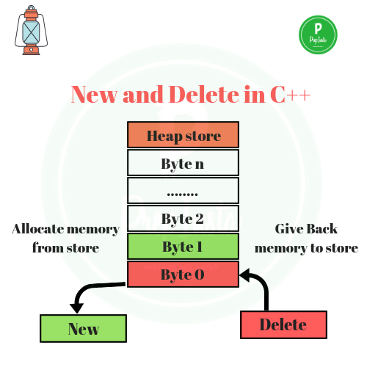
How is memory allocated/deallocated in C++?
C, belleği çalışma zamanında dinamik olarak ayırmak için malloc () ve calloc () işlevini kullanır ve dinamik olarak ayrılmış belleği boşaltmak için free () işlevini kullanır. C ++ bu işlevleri destekler ve ayrıca belleği daha iyi ve daha kolay bir şekilde ayırma ve serbest bırakma görevini yerine getiren iki ‘new’ ve ‘delete’ operatörü vardır.
new operatör, heap bölgesinde bellek tahsisi talebini belirtir. Yeterli hafıza varsa, new operatör hafızayı başlatır ve yeni tahsis edilen ve başlatılan hafızanın adresini işaret değişkenine döndürür.

Slide 28
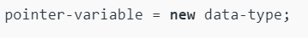
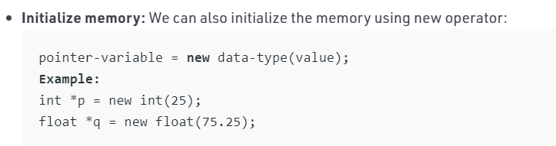
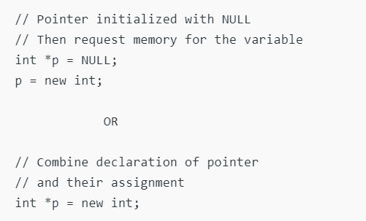
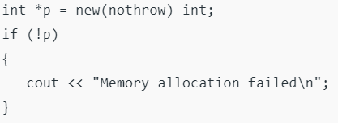
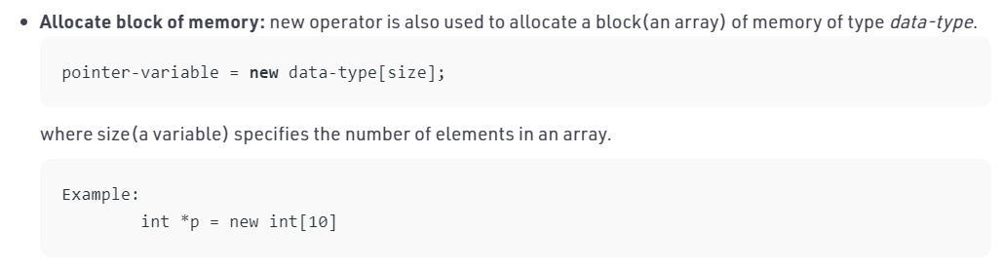
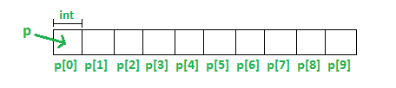
new and delete operators in C++ for dynamic memory
Heap içinde ayırmak için yeterli bellek yoksa, yeni istek, new operatörle "nothrow" kullanılmadığı sürece std :: bad_alloc türünde bir istisna atarak başarısızlığı gösterir, bu durumda bir NULL işaretçisi döndürür.
Bu nedenle, programı kullanmadan önce new tarafından üretilen işaretçi değişkenini kontrol etmek gerekebilir.
Normal bir dizi bildirmekle new kullanarak bir bellek bloğu ayırmak arasında fark vardır. Normal diziler derleyici tarafından serbest bırakılabilir (dizi yerelse, işlev döndüğünde veya tamamlandığında serbest bırakılır). Bununla birlikte, dinamik olarak ayrılmış diziler, programcı tarafından serbest bırakılıncaya veya program sona erene kadar her zaman orada kalır.

Slide 29
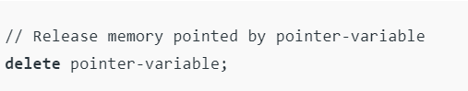
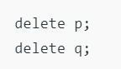
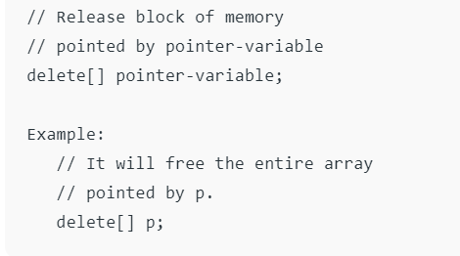
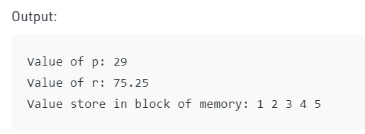
new and delete operators in C++ for dynamic memory
Dinamik olarak ayrılmış belleğin serbest bırakılması programcının sorumluluğunda olduğundan, programcılara C ++ dili ile
delete operatörü sağlanır.
#include <iostream>
using namespace std;
int main(){
// Pointer initialization to null
int* p = NULL;
// Request memory for the variable
// using new operator
p = new(nothrow) int;
if (!p)
cout << "allocation of memory failed\n";
else{
// Store value at allocated address
*p = 29;
cout << "Value of p: " << *p << endl;
}
// Request block of memory
// using new operator
float* r = new float(75.25);
cout << "Value of r: " << *r << endl;
// Request block of memory of size n
int n = 5;
int* q = new(nothrow) int[n];
if (!q)
cout << "allocation of memory failed\n";
else{
for (int i = 0; i < n; i++)
q[i] = i + 1;
cout << "Value store in block of memory: " << endl;
for (int i = 0; i < n; i++)
cout << q[i] << " "<<endl;
}
// freed the allocated memory
delete p;
delete r;
// freed the block of allocated memory
delete[] q;
return 0;
}

Slide 30
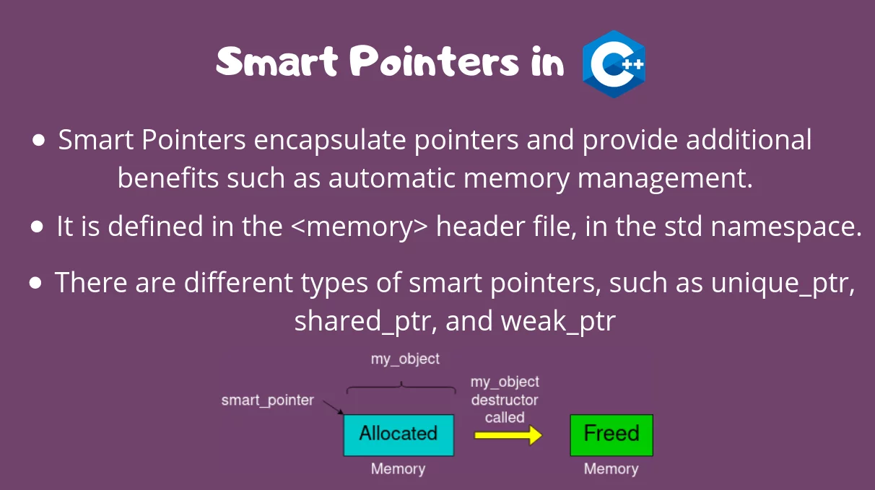
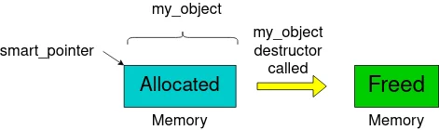
Introduction of
Smart Pointers
in C++
Akıllı bir işaretçi için tasarım mantığı, onu bir sınıf olarak uygulamaktır.
Heap bellekle ilgili sorun, ona ihtiyacınız olmadığında kendi kendini serbest bırakmanız gerektiğidir. Bu nedenle, çoğunlukla programcılar nesnelerin serbest bırakılması unuturlar ve bu, programın çökmesine neden olacak bellek sızıntısı gibi ciddi sorunlara neden olur.
Dolayısıyla Java, C #, .Net Framework gibi diller, kullanımda olmayan nesneyi serbest bırakmak için bir çöp toplama mekanizması sağlarlar.
Dolayısıyla, C ++ 11'de, belleği otomatik olarak yöneten akıllı işaretçiler sunar ve işaretçi kapsam dışına çıktığında kullanılmadığında nesnenin atamasını kaldırır ve belleğin serbest kalmasını sağlar.

Slide 31
THANK YOU
Insert the Subtitle of Your Presentation

